Slide 1
第二节 边缘分布
一、边缘分布函数
二、离散型随机变量的边缘分布律
三、连续型随机变量的边缘分布
四、 小结

Slide 2









一、边缘分布函数

Slide 3





设
F
(
x
,
y
)
为随机变量
(
X
,
Y
)
的分布函数
,
为随机变量 ( X,Y )关于Y 的边缘分布函数.

Slide 4



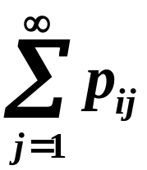



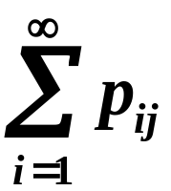



二、离散型随机变量的边缘分布律
1. 边缘分布律
记

Slide 5








Slide 6

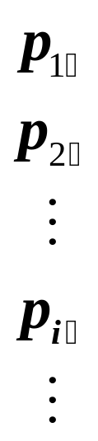
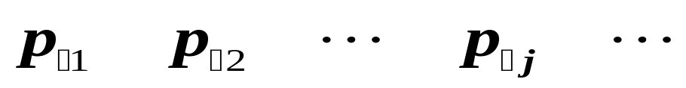



Slide 7
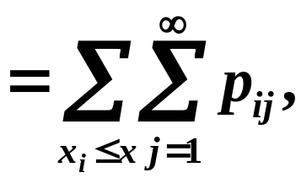


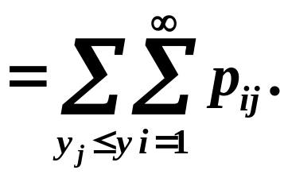


2. 边缘分布函数
离散型随机变量关于X 和Y 的边缘分布函数分别为

Slide 8





例1
已知下列分布律，
求其边缘分布律.

Slide 9

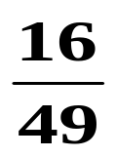
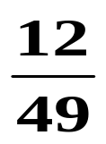



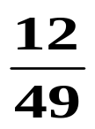
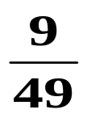


解
注意
联合分布
边缘分布

Slide 10







例2
取一个值.
的个数,
(注
意1不是素数).
并求
边缘分布律.
解
样本点

Slide 11
















Slide 12



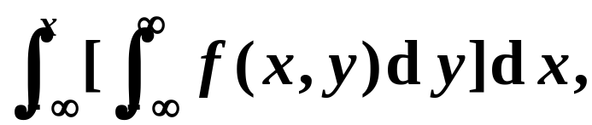

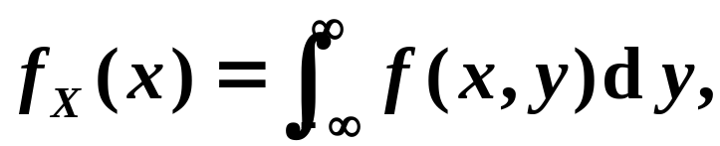
三、连续型随机变量的边缘分布
记

Slide 13


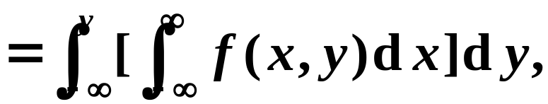
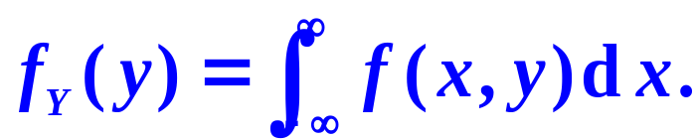
同样,
其概率密度为
Y也是一个连续型随机变量，
Y 的边缘概率密度.

Slide 14





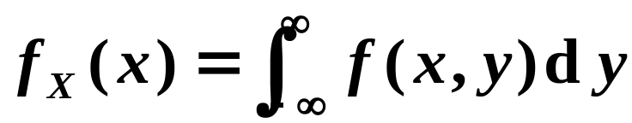



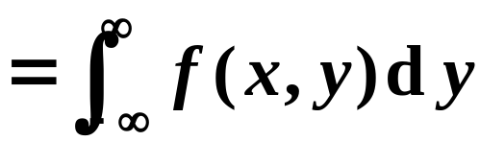







例3
解

Slide 15










Slide 16

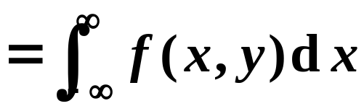

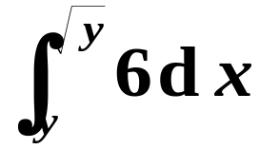

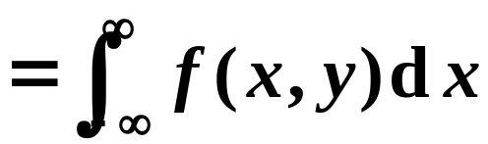






Slide 17
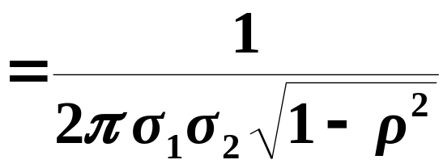

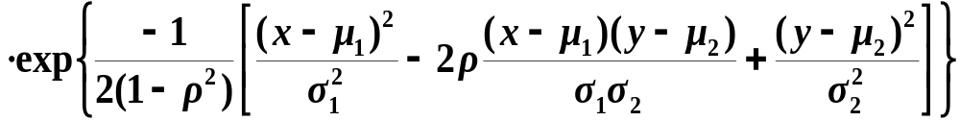




例4

Slide 18

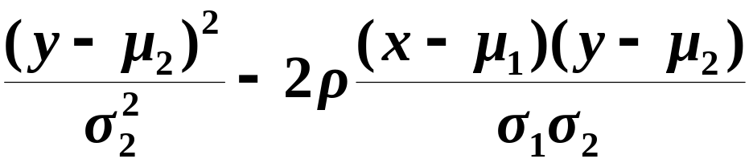
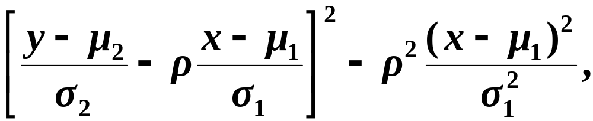
求二维正态随机变量的边缘概率密度.
解
由于

Slide 19
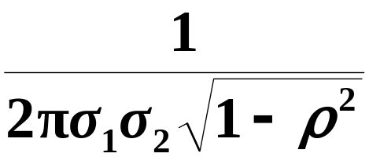

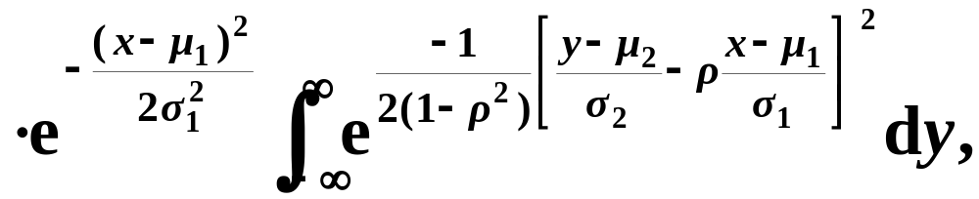
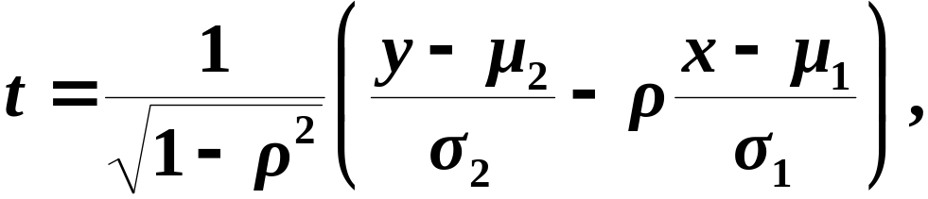
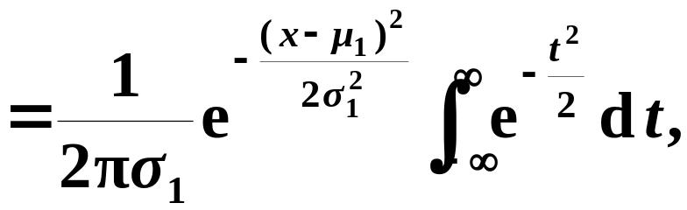

于是
令
则有

Slide 20
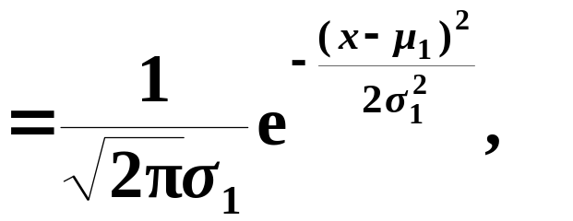

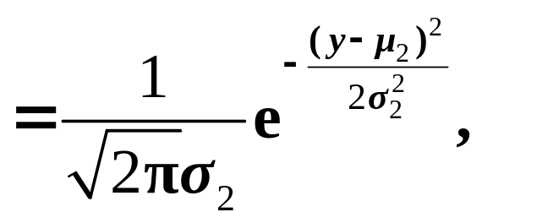



即
同理
二维正态分布的两个边缘分布都是一维正态分布,

Slide 21
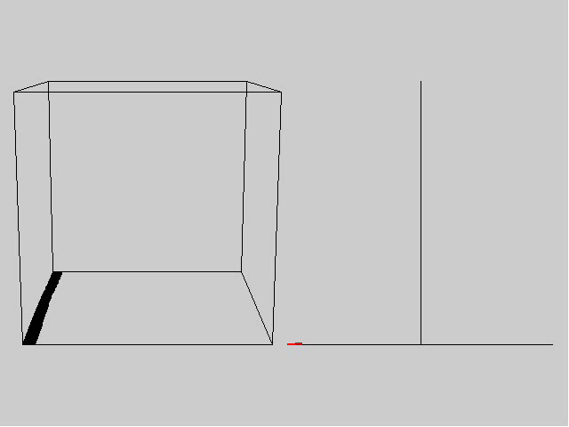
二维正态分布和其边缘分布的关系
单击图形播放/暂停 ESC键退出

Slide 22
请同学们思考
边缘分布均为正态分布的随机变量,
其联合分
布一定是二维正态分布吗?
答
不一定.
举一反例以示证明.

Slide 23
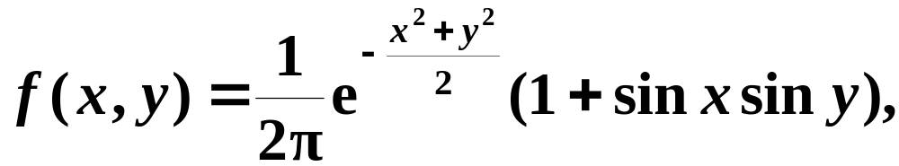



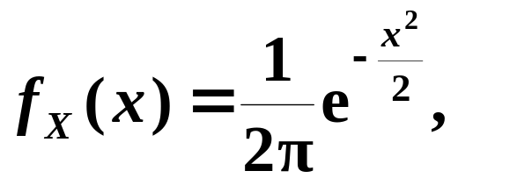
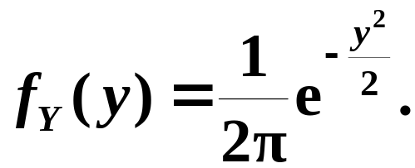
解答：
因此边缘分布均为正态分布的随机变量,
其
联合分布不一定是二维正态分布.

Slide 24
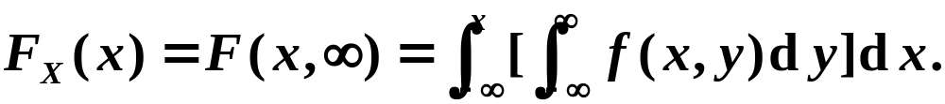
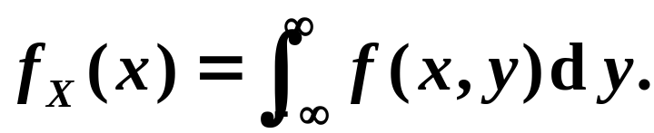
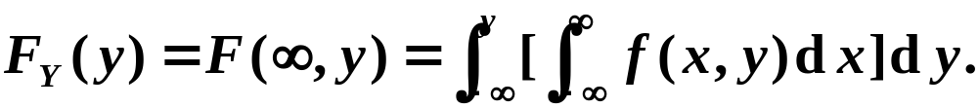
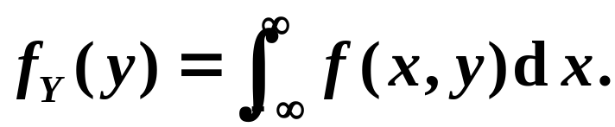
四、小 结
联合分布
边缘分布

Slide 25
课后作业
P87
7、9、16（1）、（2）
备注：16（2）中问第14题改为问第7、9题中的随机变量是否独立。
+线上平台作业
提交时间：周五19：00
提交地点：格致中楼（理学院）411

